Slide 1
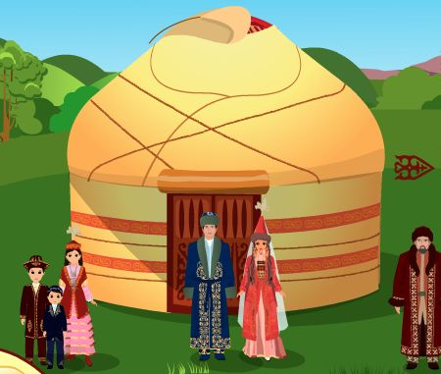
Ұлттық ойын-ұлт игілігі

Slide 2
Мақсаты
Ойынды ойнату мен үйретудің мақсаты:
- балаларды қазақтың ұлттық салт-дәстүрлеріне баулу.Ойын арқылы балалардың адамгершілік,адалдық,әділдік сезімталдық қасиеттерін қалыптастыру. Балалардың тіл байлықтарын арттыру,сөздік қорларын дамыту;

Slide 3
Жоспар:
1. Кіріспе
2. Қазақтың ұлттық ойындары – халқымыздың мәдени асыл мұрасы
• Бәйге
• Көкпар
• Тоғызқұмалақ
• Қазақша күрес
• Асық ойындары
3. Ежелгі заманнан қалыптасқан дәстүрлі ойын-сауық түрлерің маңызы

Slide 4
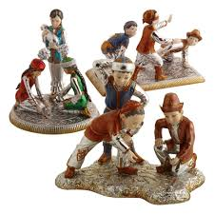
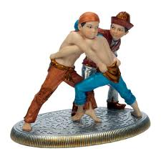
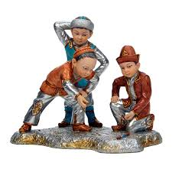
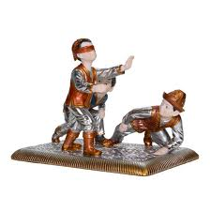
Кіріспе
Ойын дегеніміз – адамның ақыл-ойын дамытатын, қызықтыра отырып ойдан-ойға жетелейтін, тынысы кең, алысқа меңзейтін, қиял мен қанат бітіретін ғажайып нәрсе. Қай халықтың болмасын, оның ұлттық ойындарының белгілі бір мақсаты мен әлеуметтік-психологиялық тұрғыдан ерекше қасиеттері болады. Сондықтан халық арасында қалыптасқан ойындар туралы сипаттамалық жинақтар, деректер және құжаттардұрыс зерттеу мен талдауды қажет етеді.

Slide 5
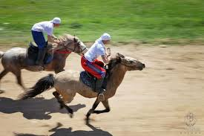
Бәйге - ұлттық спорт ойындарының бір түрі. Ат спортының бұл түрі түркі тектес басқа халықтарда да бар. Мысалы, Бәйге өзбектерде“пайга”, қырғыздарда “чабыш” деп аталады. Кейбір деректер бойынша, 15 ғ-дың 70-жылдарында Керей мен Жәнібек сұлтандар Қазақ хандығын құрғанда, Шу өзенінің жағасында, Тұлпарсаз деген жерде бәйге ұйымдастырған. Осы кезден бастап Бәйге қазақ халқының алқалы жиындарының (тойлардың, астардың, т.б.) ажырамас құрамдас бөлігіне айналған (қ. Сауын айту).
Бұрын бәйгеге қосылған аттар түстік, күндік жерге, ұзақ қашықтықтарға шабатын (қ. Аламан бәйге). 1957 жылы Қазақстанда қабылданған ереже бойынша құнан бәйге 1200, 1500, 1600, 1800, 2000 м, дөнен бәйге 2400, 3000, 3200, 4000, 4800 м, ат бәйгесі 5000, 8000, 10000 м қашықтықтарда өткізіледі. Көбінесе, қашықтық төрешілер алқасының шешімі бойынша бәйгеалаң (ипподром) айналымының ұзындығына байланысты белгіленеді.

Slide 6
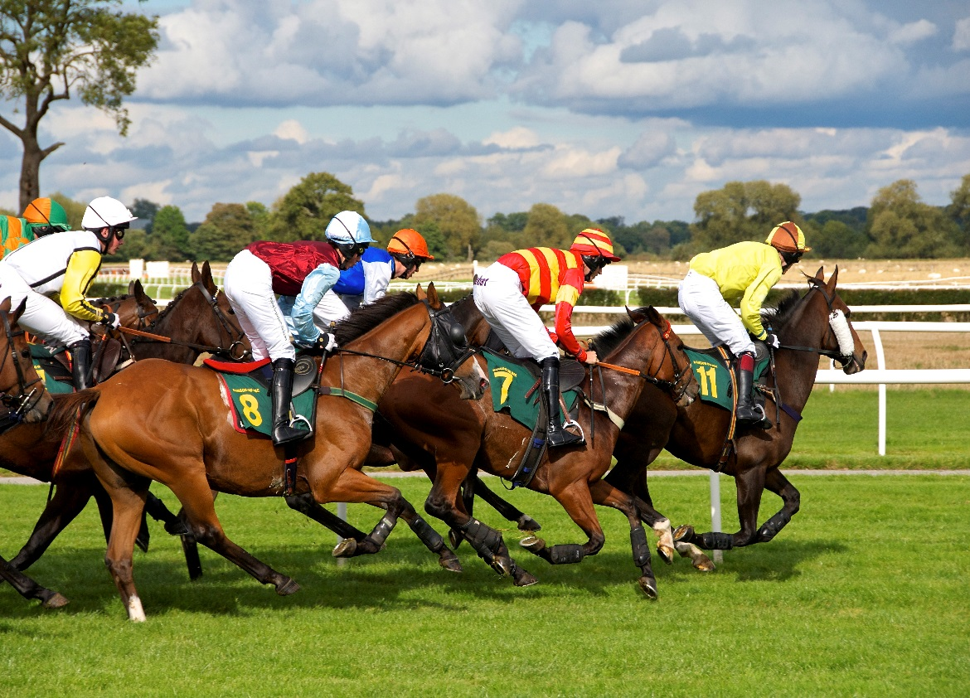
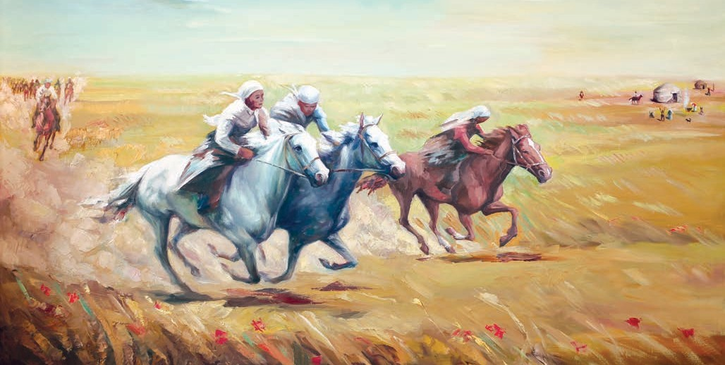
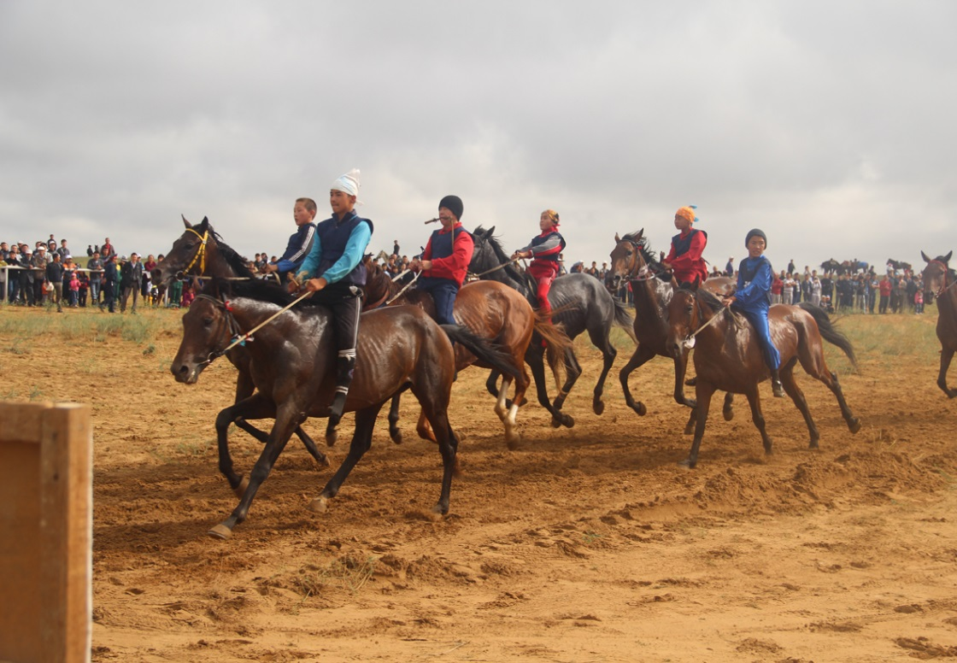

Slide 7
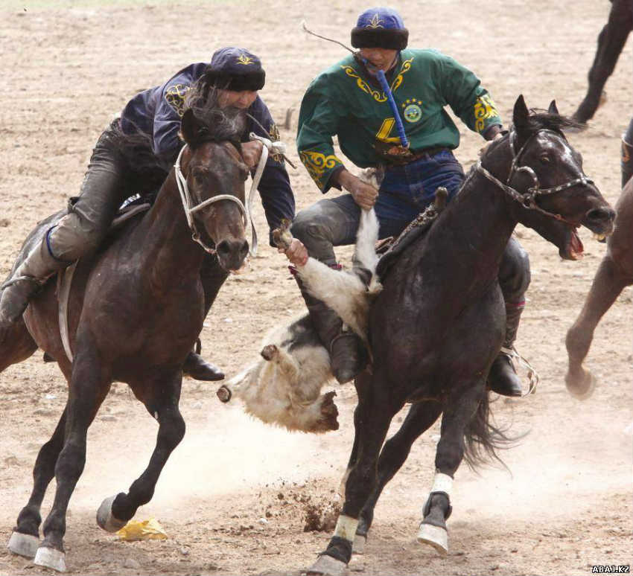
Көкпар - ұлттық ат спорты ойындарының бірі. Ойынның атауы “көк бөрте” (лақ) сөзінен шыққан.
Дәстүрлі қазақ қоғамында Көкпарға жасқа толған серкенің семізі таңдалған. Семіз серке терісі жыртылмайды. Орташа салмағы 20-30кг-дай келеді. Басқа малдың терісі жыртылғыш болғандықтан Көкпарға тартпайды.
Көкпар – Орталық Азия халықтары арасында кең тараған ойын түрі. Ол қырғыз тілінде "көк бөрү", “улак тартыш (тартуу)”, тәжік тілінде “бузкаши” деп аталады. Көкпар тарту сияқты ұлттық ат спорты ойындары басқа да Шығыс елдерінде де бар. Ауғанстанда кең тараған бузавиш ойыны Көкпарға өте ұқсас. Сондай-ақ, Аргентина халқының да Көкпарға ұқсас ат спорты ойыны болған.
Көкпар жігіттердің күш-жігерін, төзімділігін, батылдығы мен ептілігін, ат үстінде мығым отыруын қалыптастырады. Сонымен қатар Көкпар – аттың қалай бапталып үйретілгенін, жүйріктігін де сынайтын спорт. Көкпар жаппай және дода тартыс болып екіге бөлінеді. Жаппай тартыста әркім Көкпарды өзі иелік етуге тырысады. Дода тартыста құрамы бірдей екі топ сынға түседі. Мұны кейде марта тарту деп те атайды.

Slide 8
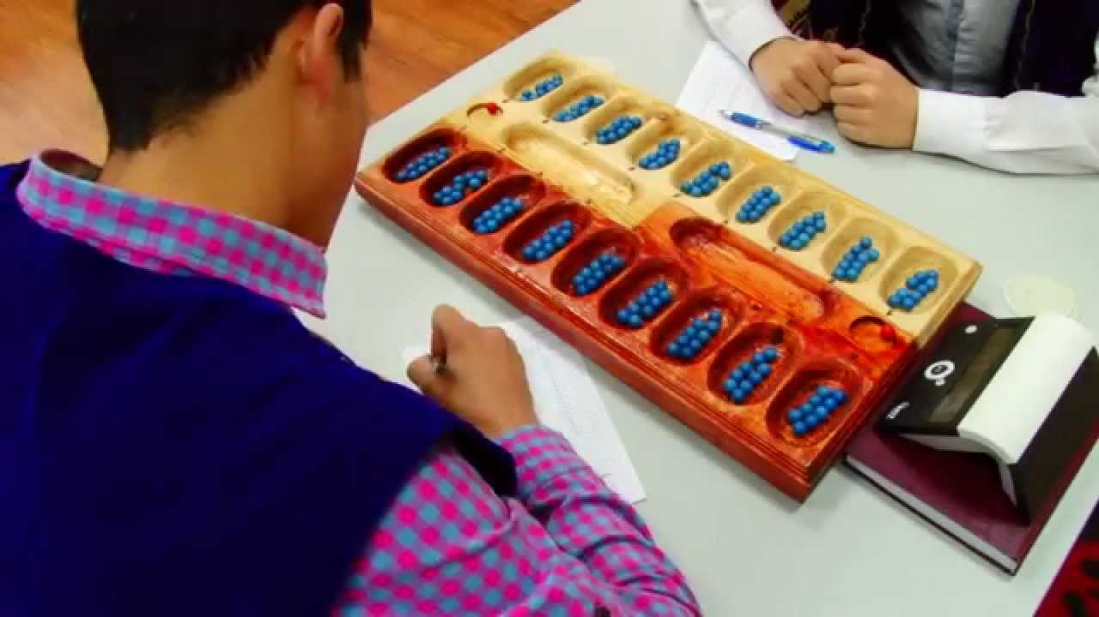
Тоғыз-құмалақ — қазақтың ұлттық дәстүрлі ойындарының бірі, ақыл-ой ойыны.
Соңғы деректерге қарағанда, оның шығу тарихы 4 мың жылдық кезеңді қамтиды. Ал кейбір мамандардың айтуынша, оның пайда болған кезі бұдан да көп уақыт болуы әбден мүмкін. Тоғыз-құмалақ өткен ғасырларда қазақ даласындағы ең кең тараған ойын болатын.
Қазіргі кезде әлемнің көптеген елдерінде тоғыз-құмалақ жақсы насихатталып жатыр. Мәселен, Қырғызстанда мектептерде тогуз-коргоолдан олимпиада өтеді екен.Қытайда, Қарақалпақстанда кітаптар, ғылыми еңбектер шығуда. Сондай-ақ, көршілес Алтайда, Қарашай-Шеркеште, Сахада үйірмелер ашылып, Еуропаның бірнеше елдерінде тоғыз-құмалақ ойналып жатыр деген дерек бар.

Slide 9
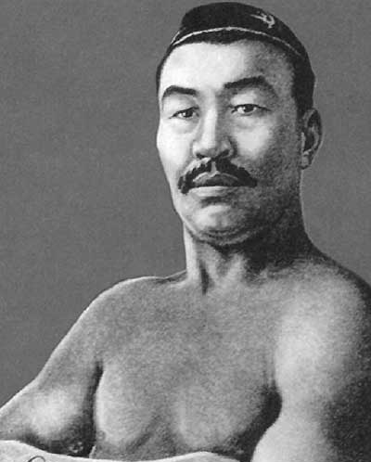
Күрестің ұлттық түрі «қазақ күресінің» даму тарихы қазақ халқының тамыры тереңнен тартылатын тарихымен тұтасып жатыр. Түрлі бас қосулар мен мереке тойлар спорттың осы түрінің сайысынсыз өткен емес. Күші басым түсіп, жеңіске жеткен балуандар халықтың төбесіне тұтар құрметті адамына айналған.
«Қазақша күрес» бойынша бірінші ірі жарыс 1938 жылы ауыл шаруашылығы аймақтары арасындағы спартакиада аясында өткен. Сол сәттен бастап жарыс дәстүрлі түрде республика қалаларында тұрақты өткізіліп келеді. Ірі Халықаралық турнирлер 1952 және 1975 жылдары Азия аймағы спортшыларының қатысуымен өткізілді. Ұлттық күрестің дамуы Қазақстан егемендік алғаннан кейін жаңа серпін алды. 1991 жылдан бастап республикалық чемпионаттар мен біріншіліктер жыл сайын өткізілетін болды.

Slide 10
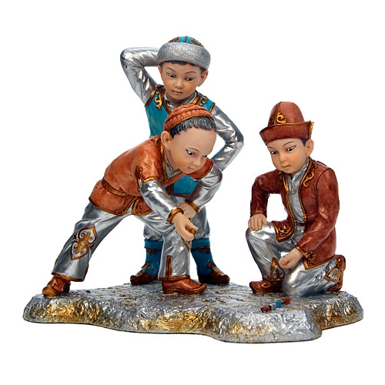
Асық ойындары — Қазақ халқының ұлттық ойындарының бірі.
Ұлттық ойындары көбінесе әр халықтың әлеуметтік-экономикалық жағдайларына, шаруашылың мүмкіншіліктеріне байланысты қалыптасқан. Қазақ халқының ұлттық ойындарының көбі табиғи заттармен ойнауға негізделген. Шаруашылығы мал шаруашылығына негізделгендіктен қазақ халқының ұлт ойындары да осыған икемделеді. Әсіресе, қойды көп өсіргендіктен, балалар ойынының көбі қой асығымен байланысты болып келеді. Сондықтан асық ойындары ұлт ойындарының ішіндегі арыдан келе жатқан көнелерінің бірі болып табылады. Асық ойыны баланың жастайынан жүйке жүйелерін шыңдап, оларды дәлдікке, ұстамдылыққа, байсалдылыққа тәрбиелейді. Мұндай қасиеті болмаса, адамда төзімділік, шыдамдылық та болмайды. Ондай қасиеттері болмаса, адам ойында да, өмірде де көздеген мақсатынан шыға бермейді. Бұл ойынның еңбектеген баладан, еңкейген кәріге дейін ойнайтын түрлері болған. Біз солардың ел есінде сақталған үлгілерін келтіріп отырмыз.

Slide 11
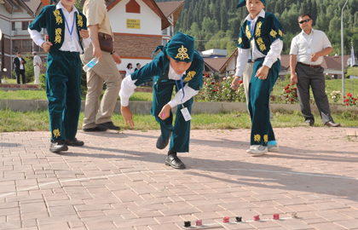
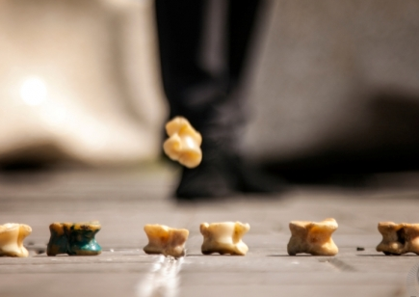
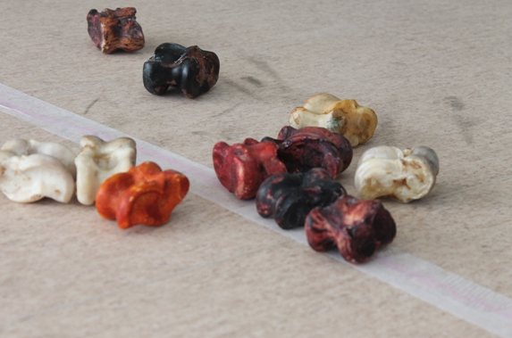
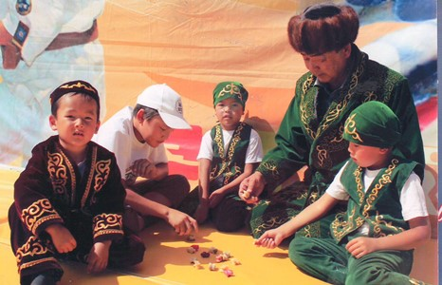
Асық ойынына Бауыржан Момышұлы атамыз «Асық – үлкен халықтық тәрбие» деп баға берiп, жоғары билiкке хат та жазған екен.

Slide 12
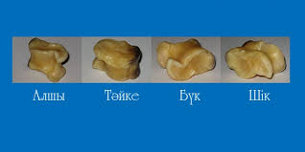
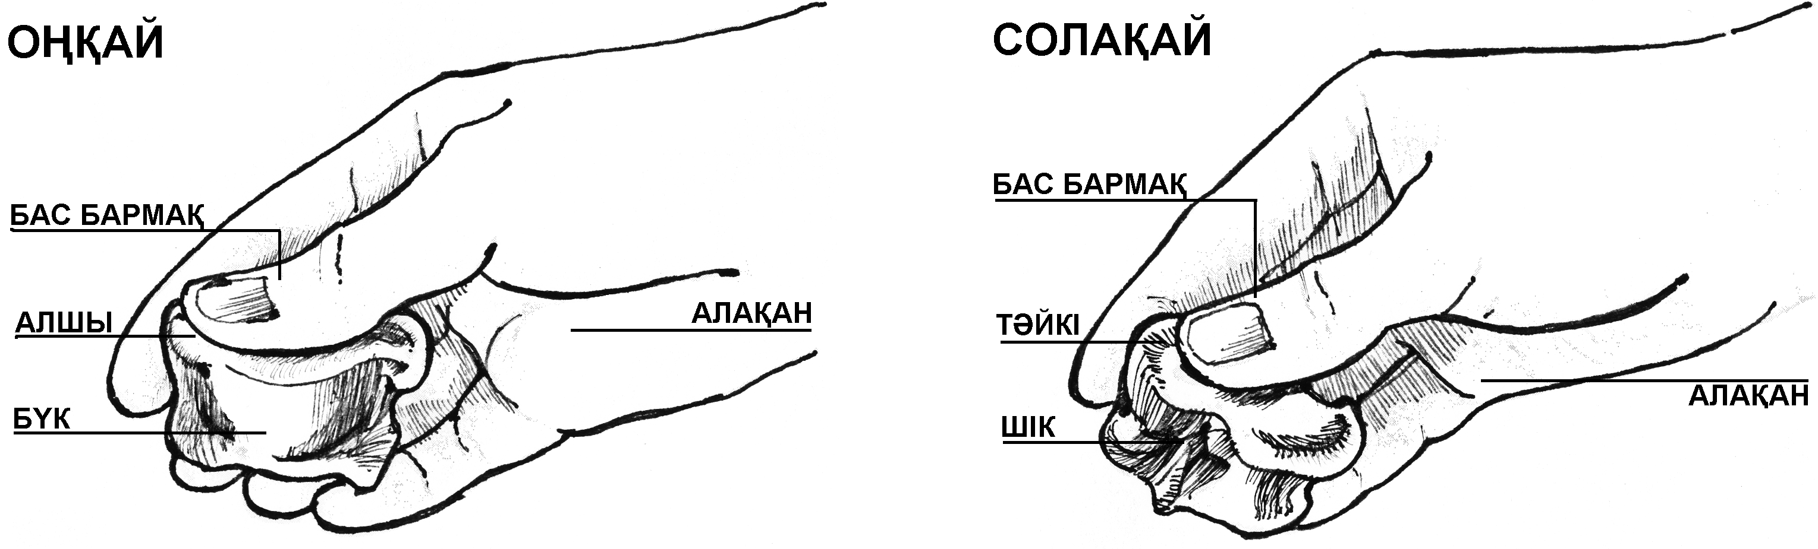
Асық иірудің өз атаулары бар

Slide 13
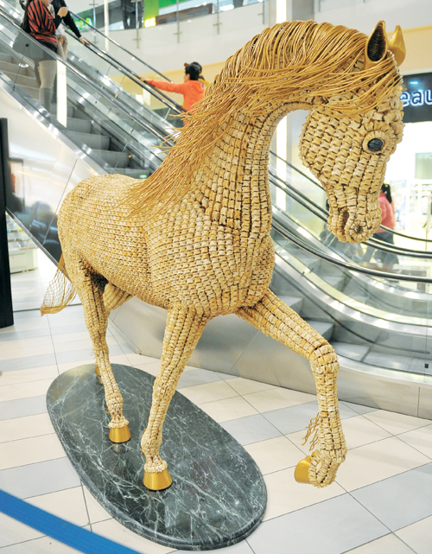
Алматыда асықтан ат жасаған шеберлер дүйім жұртты қайран қалдырды. Қазақстанның түкпір-түкпірінен 8500 асық жинап, алты ай бойы көз майын тауысып, Еуразия атты ақбозат мүсінін өмірге әкелген Нұрлан Әбішев, Нұрлан Әділхан, Қуаныш Мәтенов есімді азаматтардың еңбегі ерен. Осы бір ерекше туындыларын авторлар Қазақстан Тәуелсіздігінің 20 жылдығына тарту ретінде жасаған
Асықтан жасалған Тәуелсіздік тұлпары

Slide 14
Қорытынды
Сонымен ұлт ойындары – ата – бабамыздан бізге жеткен, өткен мен бүгінгіні байланыстыратын баға жетпес байлығымыз, асыл қазынамыз. Сондықтан оны үйренудің күнделікті тұрмысқа пайдаланудың маңызы өте зор. Ойын адамның алдынан өмірдің есігін ашып, оның творчестволық қабілетін оятып, өміріне ұштаса береді. Ойынсыз ақыл – ойдың қалыпты дамуы да жоқ, болуы да мүмкін емес. Ойын дүниеге қарай ашылған үлкен жарық терезе іспетті, ол баланың рухани сезімі жасампаз өмірімен ұштасып, өзін қоршаған ортаны тану арқлы түсінік алады. Ойын дегеніміз тынысы кең, алысқа меңзейтін, ойдан – ойға жетелейтін, адамға қиялымен қанат бітіретін осындай ғажайып нәрсе, ақыл – ой жетекшісі, денсаулық кепілі, өмір тынысы.

